Slide 1

Materialien MIT!
Good-Practice
Thema: Friedenstreppe
Schule: Kunigunden-Grundschule, Bamberg

Slide 2
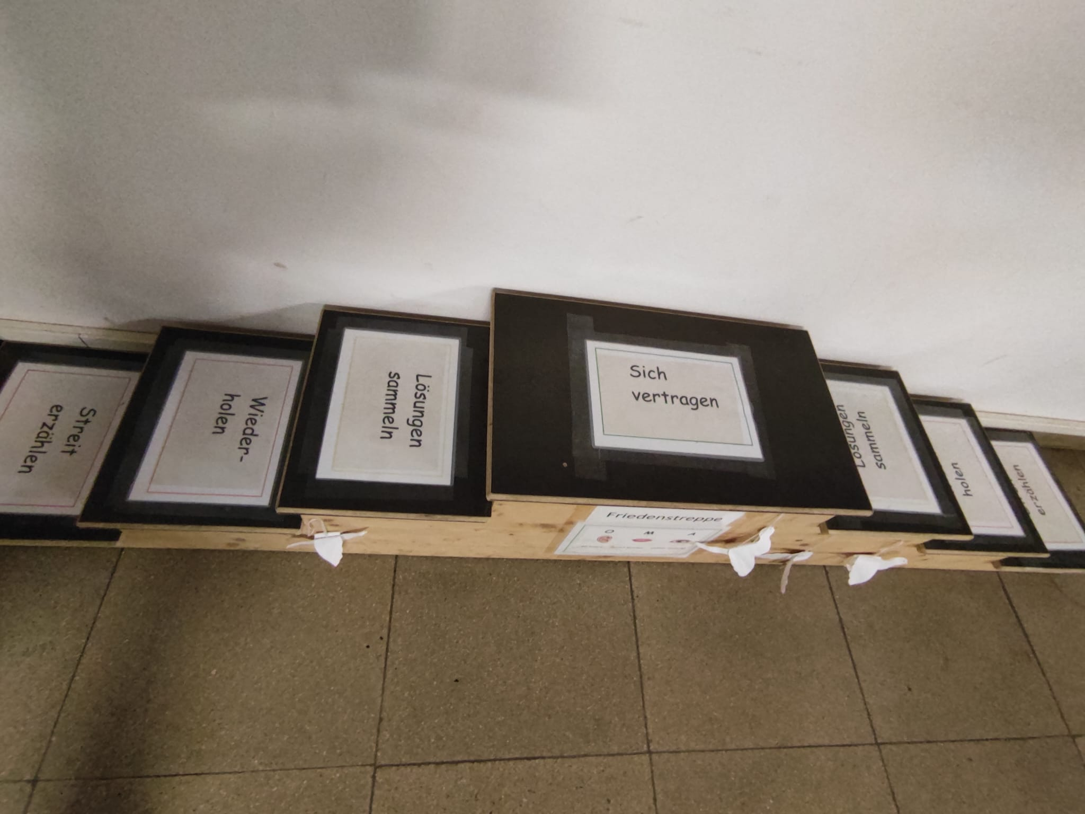
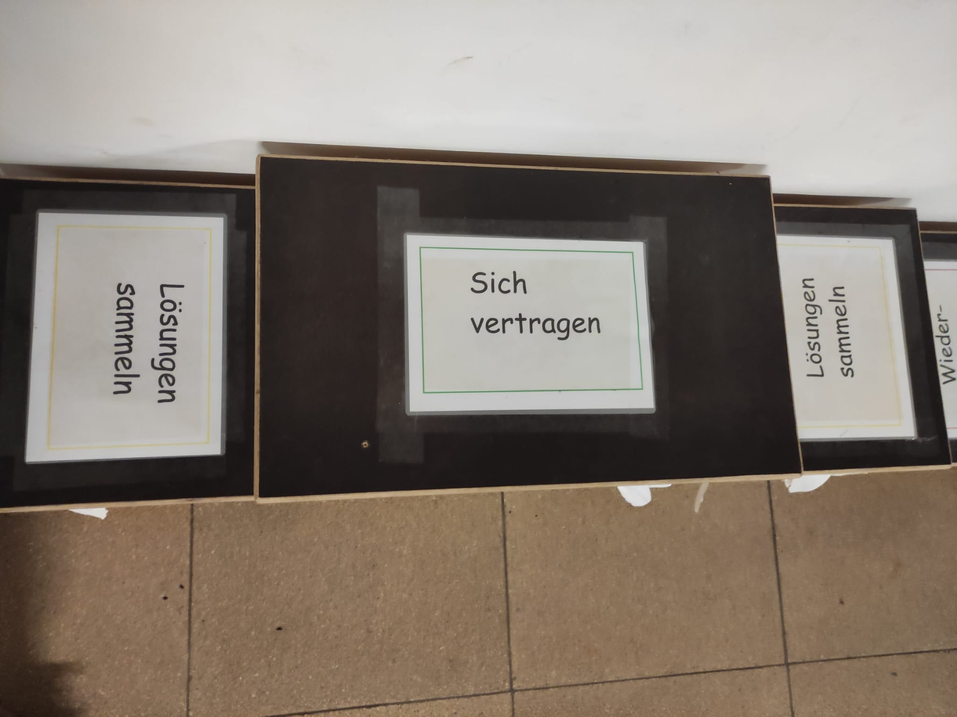
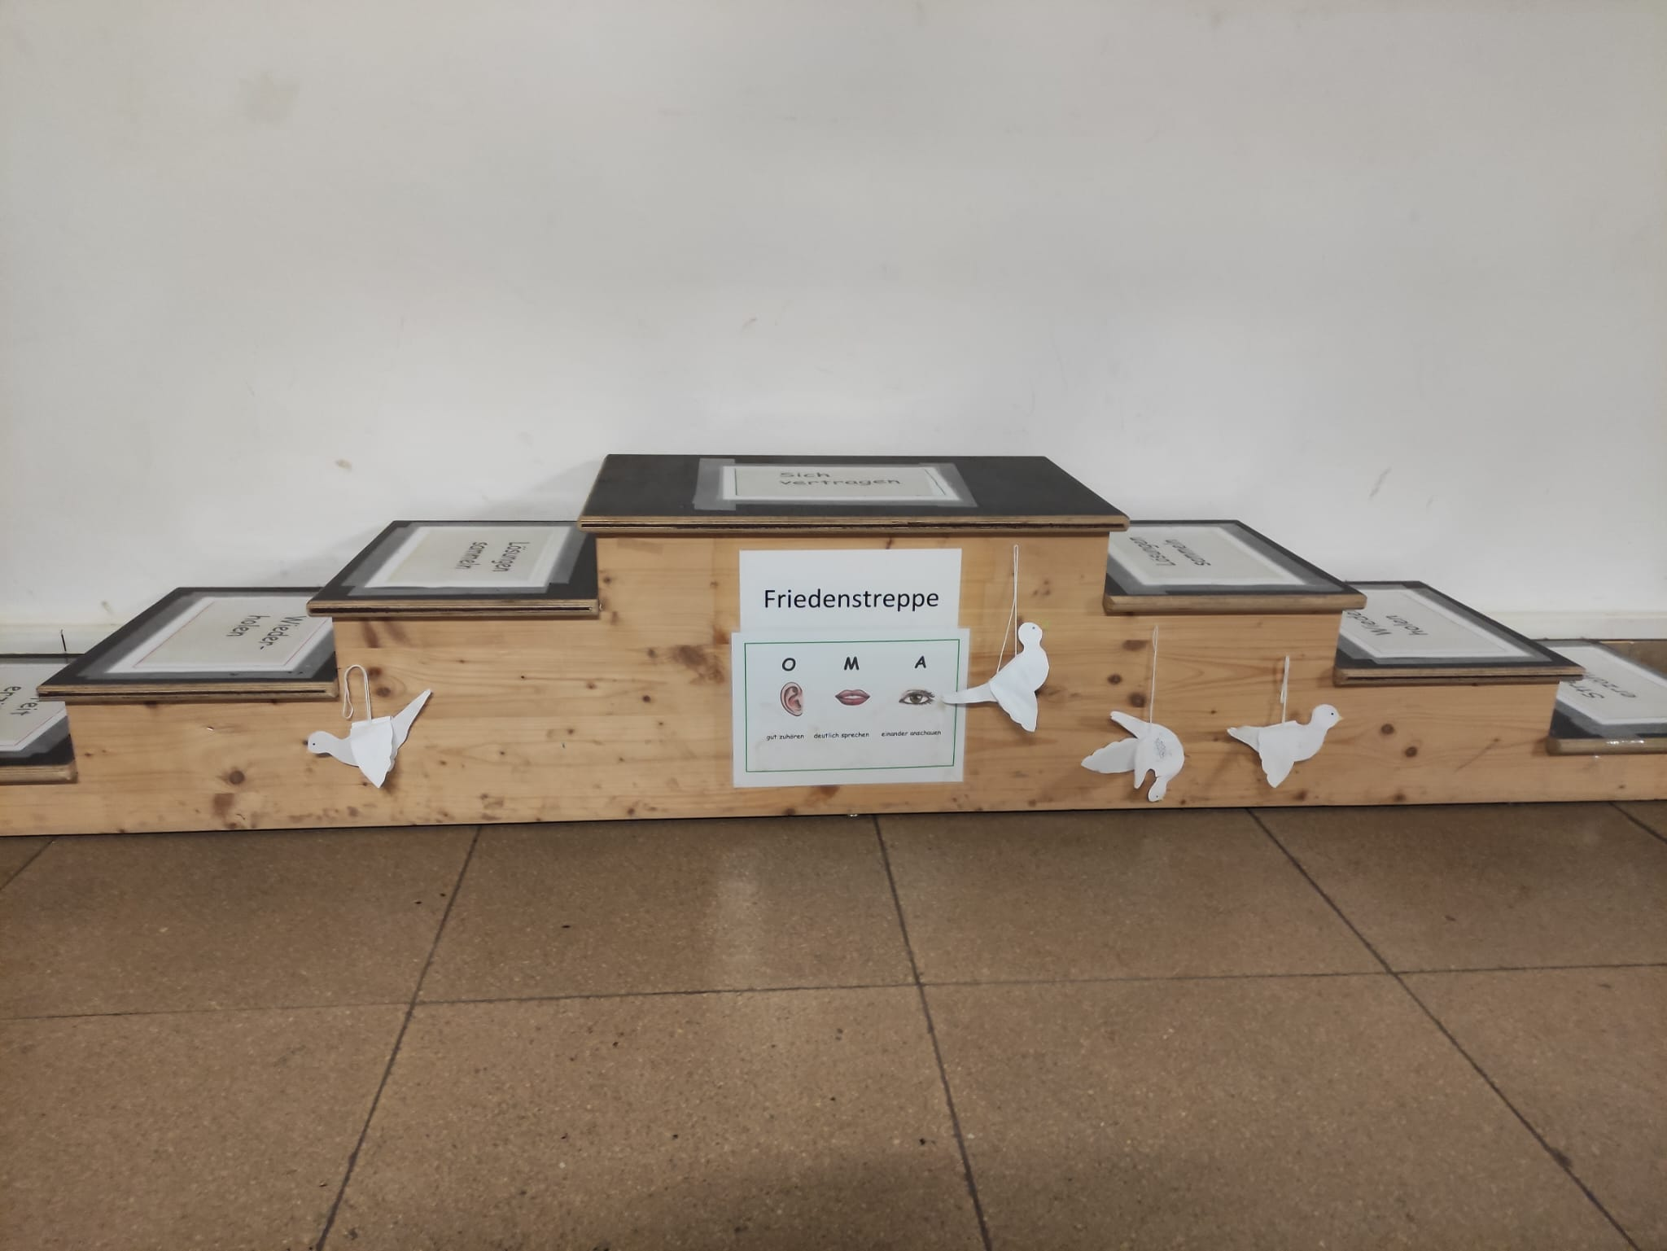
Materialien Good-Practice
Friedenstreppe der Kunigunden-Grundschule Bamberg
Die Friedenstreppe wurde von der Hausverwaltung zusammen mit Eltern selbst gebaut und steht an einem festen Platz in der Aula. Die Kinder können sie selbständig zur Streitschlichtung verwenden.
Im Klassenzimmer kann man auch die Wortkarten (vgl. nächste Folien) auslegen, um so das Verfahren für die Kinder zu erleichtern und zu strukturieren.

Slide 3
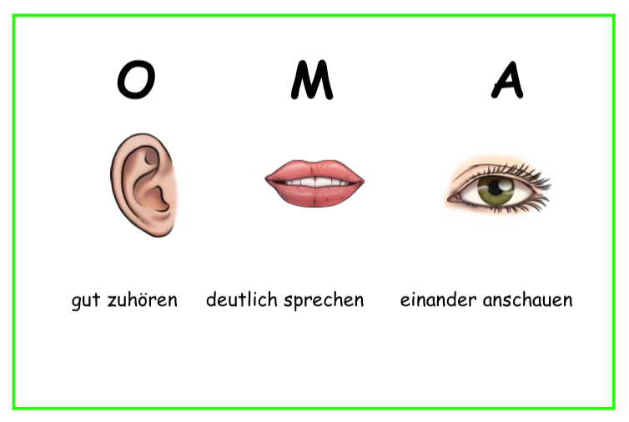



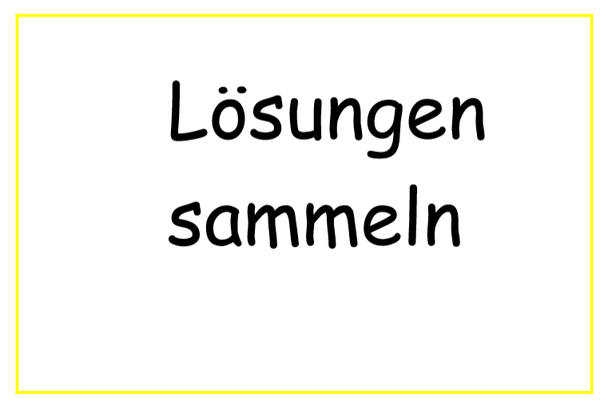
Materialien Good-Practice
Friedenstreppe der Kunigunden-Grundschule Bamberg
Friedenstreppe Seitenansicht
Friedenstreppe Vogelperspektive
Sich vertragen
Für Leseanfänger bietet es sich an, evtl. auch Symbolkarten statt Wortkarten zu verwenden.

Slide 4
Materialien Good-Practice
Friedenstreppe der Kunigunden-Grundschule Bamberg
OMA-Regel
Hinweis
Diese Regel wird vor der Einführung der Friedenstreppe besprochen und sollte für alle Stufen der Konfliktlösung gelten.
Sie kann am Korpus der Friedenstreppe für alle sichtbar angebracht werden.

Slide 5
Materialien Good-Practice
Friedenstreppe der Kunigunden-Grundschule Bamberg
1. Stufe: Erzählen
Hinweis
Wortkarten doppelt ausdrucken.
Die Wortkarten können ausgelegt oder auf die beiden untersten Stufen der Friedenstreppe (vgl. Darstellung) geklebt werden.

Slide 6
Materialien Good-Practice
Friedenstreppe der Kunigunden-Grundschule Bamberg
2. Stufe: Wiederholen
Hinweis
Die Wortkarten werden doppelt ausgedruckt und auf die zweitniedrigsten Treppenstufen gelegt/geklebt.

Slide 7
Materialien Good-Practice
Friedenstreppe der Kunigunden-Grundschule Bamberg
3. Stufe: Lösungen sammeln
Hinweis
Die Wortkarten werden doppelt ausgedruckt und auf die jeweils dritte Treppenstufe von unten gelegt/geklebt.

Slide 8
Materialien Good-Practice
Friedenstreppe der Kunigunden-Grundschule Bamberg
4. Stufe: Sich vertragen
Hinweis
Diese Wortkarte ist auf der gemeinsamen höchsten und breitesten Stufe angebracht. Auf dieser Stufe sollen am Ende beide Kinder gleichzeitig stehen.
Sich vertragen

